Slide 1
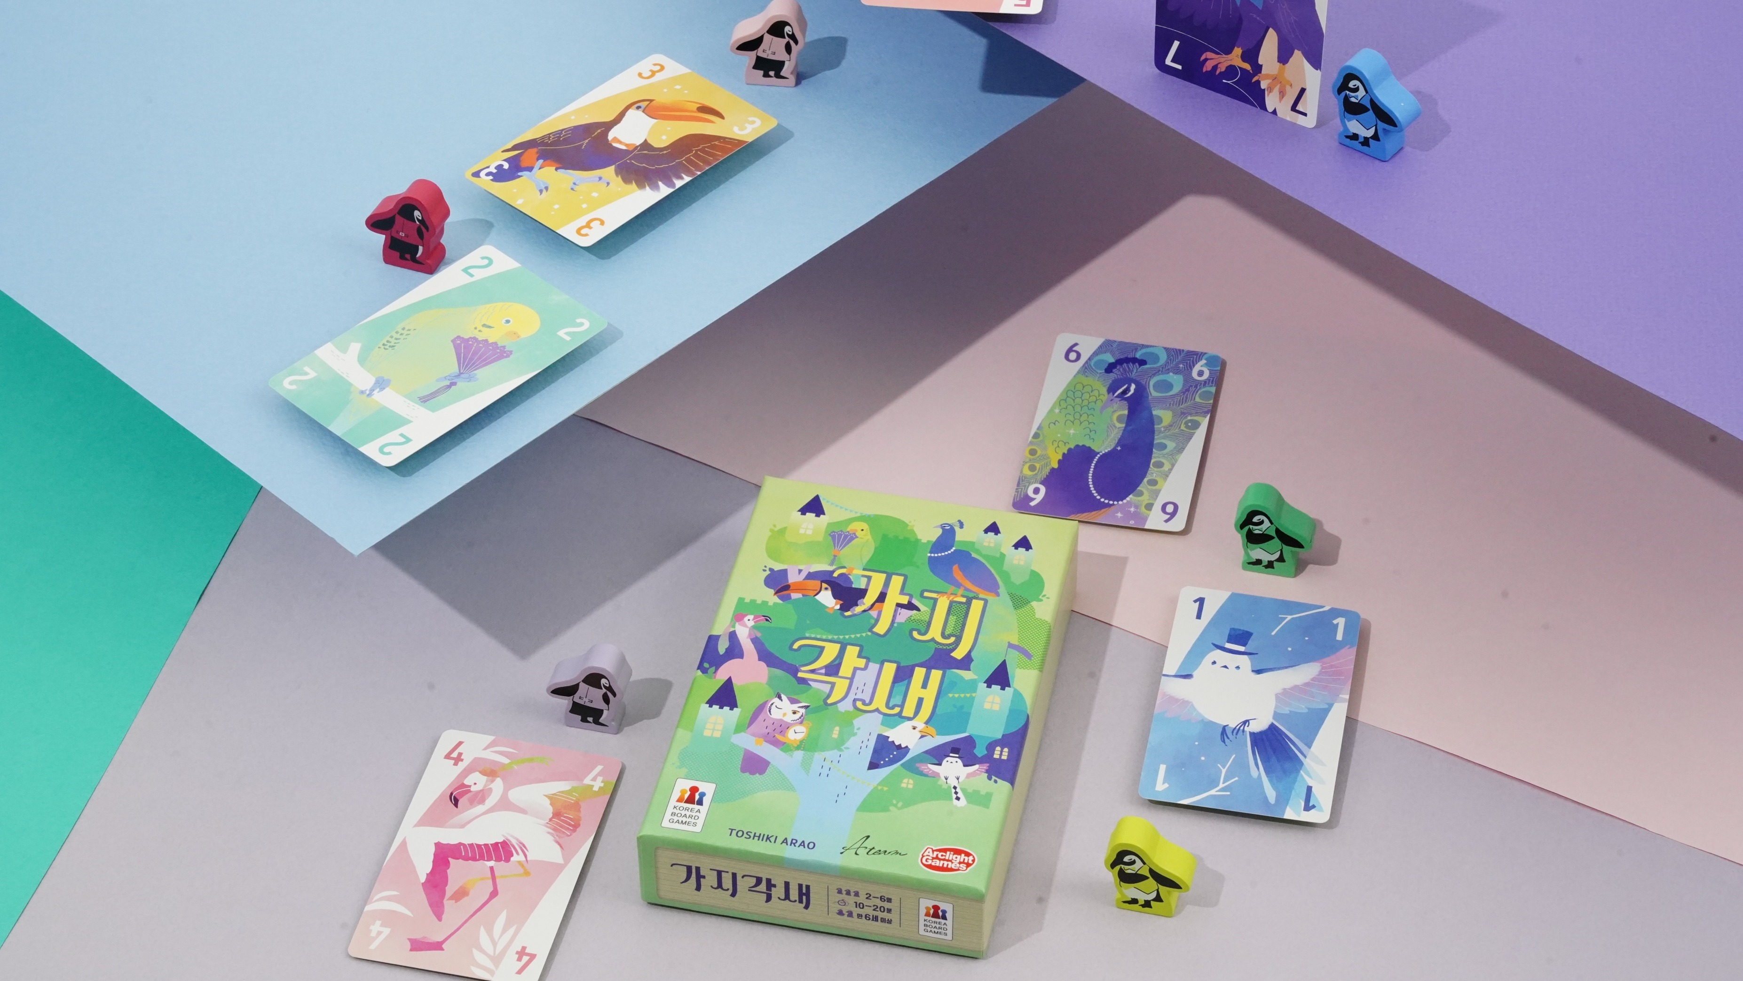

Slide 2
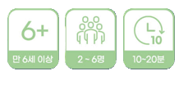

nana toridori
(七⾊とりどり / ななとりどり)
일본어 표현으로, 직역하면
"일곱 가지 색으로 다채롭게"라는 뜻입니다.
“다채롭고 다양한 모습" , "형형색색" , 또는 "각양각색" 이라는 의미로 풀이할 수 있습니다.
칠(七) (なな / nana) = 일곱, 수가 많음
색(色 ) (いろ / iro) = 색
とりどり(토리도리) = 여러 가지, 다채로운

Slide 3
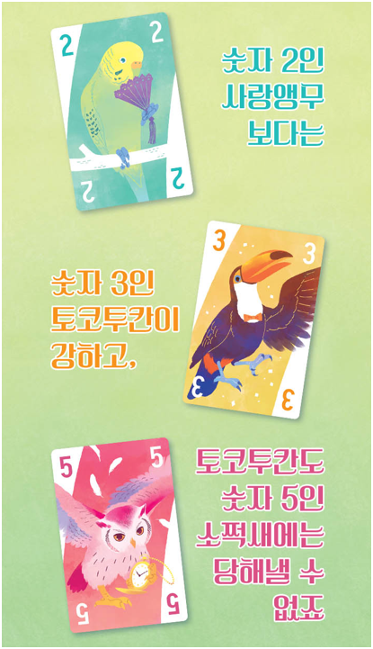
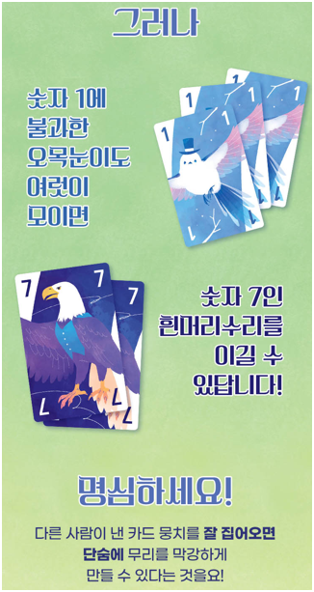
손에 든 카드를 모두 없애세요.
같은 카드라면 여러 장을 한 번에 낼 수 있습니다. 단, 그 카드들이 서로
이웃해 있어야 합니다.
손에 든 카드의 순서는
바꿀 수 없습니다!

Slide 4
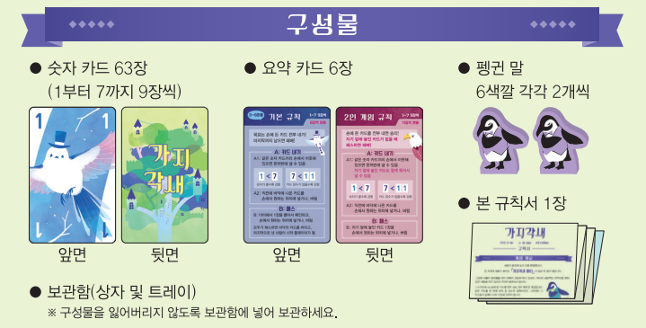

Slide 5
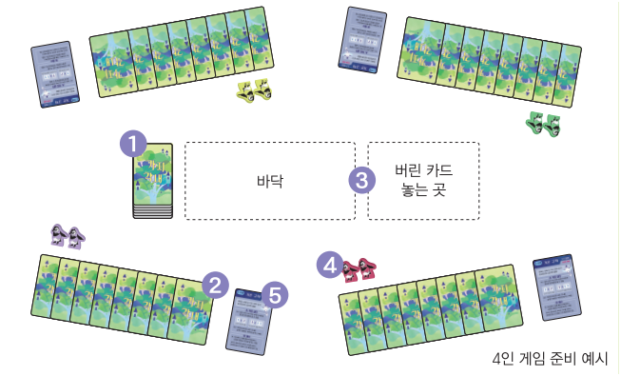
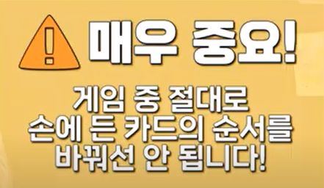
숫자 카드 63장을 잘 섞어서 뒷면이 보이도록 더미를 만듦
8장씩 나눠 줌. 각자 받은 카드를 앞면이 자기에게만 보이도록 손에 듦, 절대로 손에 든 카드의 순서를 바꿔서는 안 됨
카드를 내려놓을 공간(바닥)과 버린 카드 놓을 공간을 마련

Slide 6
각자 색깔을 골라, 그 색깔의 펭귄 말 2개를 가져감
모두에게 요약 카드를 나눠 줌
시작 플레이어를 정함

Slide 7
63장의 카드, 펭귄 말
1. 게임 준비
각자 8장씩 카드를 손에 듦
2. 게임 진행
자기 차례에는 "A. 카드 내기" 또는 "B. 패스"
라운드 종료
1명만 손에 카드가 남으면 라운드 종료. 그 사람은 펭귄 말 1개 잃음.
3. 게임 종료&승리
펭귄 말이 0개가 된 사람 패배, 나머지 승리
점수제: 5점 달성 종료 -> 가장 점수가 많은 사람 승리
주의: 손에 든 카드의 순서를 절대로 바꾸면 안 됩니다.

Slide 8
게임은 여러 라운드에 걸쳐 진행됨.
차례는 시계 방향으로 돌아감.
시작 플레이어는 카드 내기
이후 플레이어들은 자기 차례가 되면
A: 카드 내기 또는 B: 패스
카드를 전부 내서 손에 든 카드가 0장이 된 사람들은 라운드에서 빠짐.
1명만 남을 때까지 라운드 진행.

Slide 9
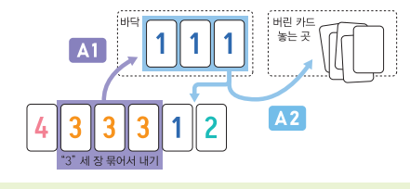
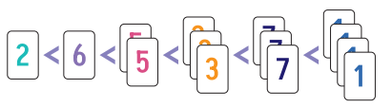
Ａ1： 카드 내기 －＞ A２: 직전에 나온 카드 처리
Ａ１： 카드 내기
손에 든 숫자 카드를 앞면이 보이도록 바닥에 냄
바닥에 카드가 없을 때는 원하는 카드를 냄
숫자가 같은 카드끼리 손 안에 이웃해 있다면, 원하는 만큼 묶어서 한꺼번에 낼 수 있음
바닥에 카드가 있다면 직전에 바닥에 나온 것보다 강한 조합의 카드를 내야 함
숫자가 클수록 강함(1<7)
카드 장수가 많을 수록 강함

Slide 10
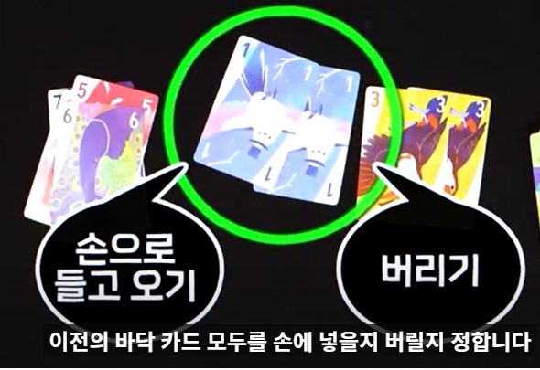
A1： 카드 내기 －＞ A２: 직전에 나온 카드 처리
Ａ2： 직전에 나온 카드 처리
직전에 바닥에 나온 카드를 자기 손으로 들고 올지, 버릴지 선택
손에 들기로 했다면, 직전에 바닥에 나온 카드를 한데 묶어서, 자기 손에 든 카드의 원하는 위치에 끼워 넣음( 다른 카드들 사이 또는 양쪽 끝)
버리기로 했다면, 그 카드들을 버린 카드 놓는 곳으로 옮김
* 버려진 카드는 더 이상 이번 라운드에서 사용 안함. 버려진 카드는 언제든 확인 가능

Slide 11
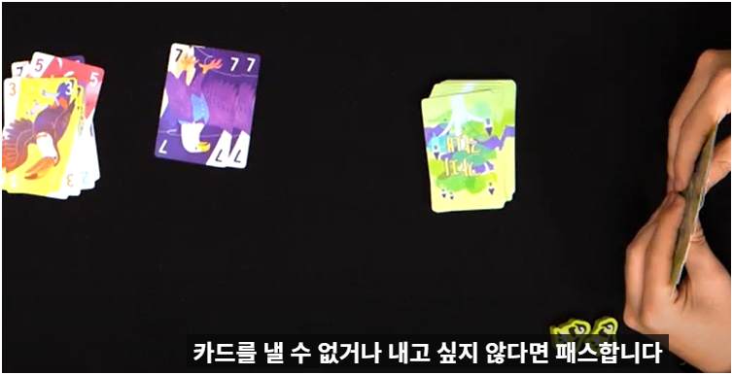
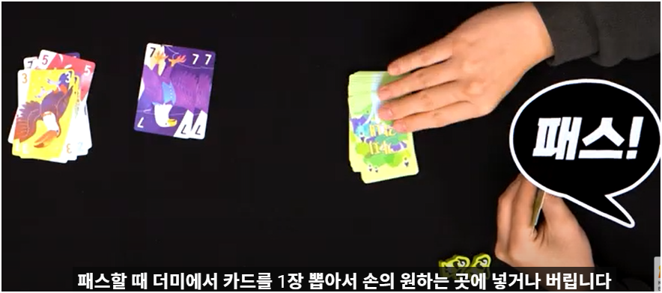
B: 패스
카드를 낼 수 없거나, 내고 싶지 않다면 패스
패스를 하게 되면 더미에서 카드 1장 뽑아서 본 뒤 그 카드를 손으로 들고 올지, 버릴지 선택
들고 올 때에는 카드 사이에 넣거나 양쪽 끝에 넣을 수 있음

Slide 12
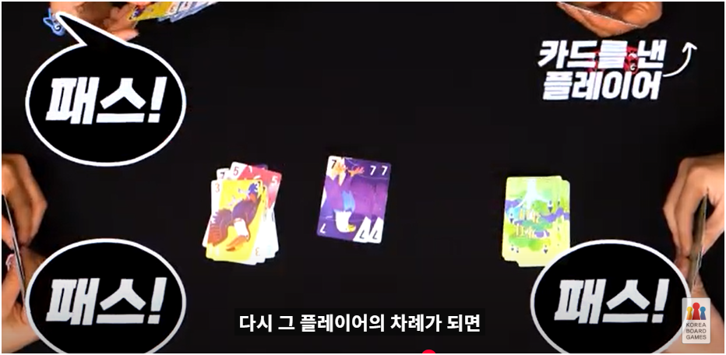
차례 넘기기
A: 카드 내기 또는 B: 패스 중
한쪽을 수행하고 나면 다음 사람에게 차례가 넘어감
* 패스를 하더라도 다시 차례가 돌아오면 카드 내기 또는 패스 중 한쪽을 골라 수행
더미에 남은 카드가 없는 경우, 패스를 하더라도 카드 1장 뽑기는 안함
누군가가 카드를 낸 뒤에, 나머지 사람들이 모두 패스를 한 경우, 바닥에 놓인 카드를 모두 버리고 원하는 카드를 내면서 다시 라운드를 이어감(그 사람이 카드가 없으면 그 다음 사람)
바닥의 카드를 버리고
모두를 패스 시킨 플레이어가 새 카드를 내며 게임을 이어 감

Slide 13
손에 카드가 없는 사람은 라운드에서 빠짐
나머지 사람들끼리 게임을 계속 함
남은 사람이 1명밖에 없게 되는 순간 라운드 종료, 마지막까지 남은 사람은 펭귄 말 1개를 잃음
펭귄 말을 잃은 사람이 새로운 시작 플레이어가 되어 새로운 라운드 시작
같은 숫자끼리 뭉쳐 나올 수 있으므로 카드를 잘 섞어야 함
펭귄 말이 0개가 된 사람이 나오면, 게임이 완전 종료되고 그 사람이 패배

Slide 14
좀 더 경쟁적인 게임을 원한다면 점수제 규칙 사용
라운드가 끝날 때마다,
* 가장 먼저 라운드에서 빠진 사람 2점
* 마지막까지 남은 사람 0점
* 나머지 사람은 1점
누군가 5점 이상이 되는 순간 즉시 게임 종료
점수가 가장 높은 사람이 승리

Slide 15
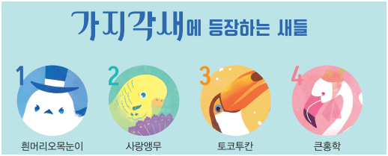


Slide 16
게임 준비: 카드 8장씩, 펭귄 말 2개
손에 8장을 받고 시작
* 카드의 순서는 절대로 바꾸면 안 됨
A1: 카드 내기
손에서 바닥보다 강한 조합의 카드 내기
A2: 직전 바닥 카드 손으로 가져오기
Or
더미에 버리기
차례 넘기기
B: 패스
더미에서 1장 가져와 손에 넣을지 버릴지 선택
더미가 없으면 가져오지 않음
게임 종료: 펭귄 말 규칙/ 점수제 규칙 중 선택

Slide 17
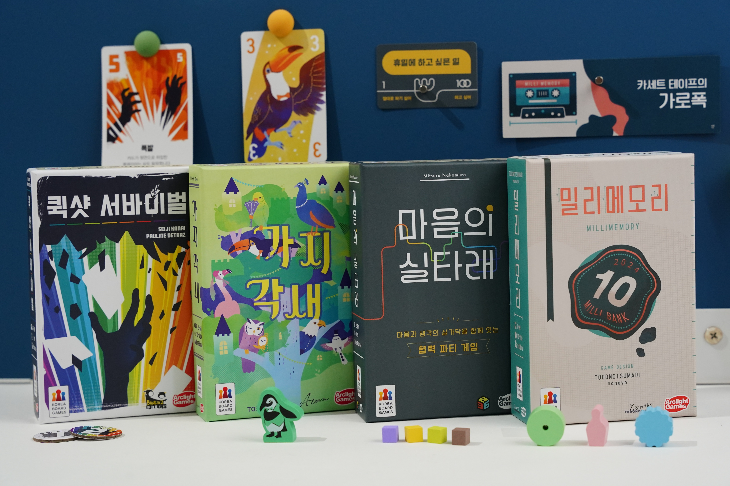
감사합니다

